Slide 1
Técnicas de Programação
Mochila Binária I

Slide 2
Problemas de Otimização
2

Slide 3
Resolução de problemas - Otimização
Função objetivo:
algo que queremos maximizar ou minimizar
Restrições:
definem quais possíveis soluções são válidas
Muitas classes de problemas:
Programação Linear / Inteira
Programação convexa
Programação não linear
Otimização combinatória
3

Slide 4
Resolução de problemas - Otimização
Função objetivo:
algo que queremos maximizar ou minimizar
Restrições:
definem quais possíveis soluções são válidas
Muitas classes de problemas:
Programação Linear / Inteira
Programação convexa
Programação não linear
Otimização combinatória
4

Slide 5
Otimização combinatória
Selecionar um objeto (ou subconjunto de objetos) com melhor função objetivo dentre uma coleção finita.
Não tem derivada
Não tem vizinhança
Coleção não é densa
Técnicas tradicionais de cálculo e otimização não funcionam, pois nosso problema é discreto
5

Slide 6
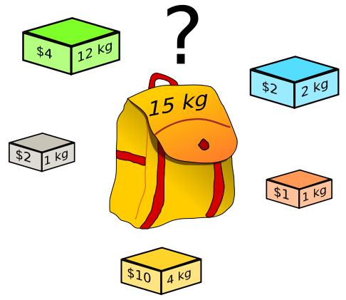
A mochila binária
https://commons.wikimedia.org/wiki/File:Knapsack.svg
6

Slide 7
A mochila binária
Quais escolhas podem ser feitas?
Qual é a função objetivo?
Quais são as restrições?
7

Slide 8
A mochila binária
Quais escolhas podem ser feitas?
Quais produtos pegar?
Qual é a função objetivo?
Quais são as restrições?
8

Slide 9
A mochila binária
Quais escolhas podem ser feitas?
Quais produtos pegar?
Qual é a função objetivo?
Maximizar valor dos objetos guardados
Quais são as restrições?
9

Slide 10
A mochila binária
Quais escolhas podem ser feitas?
Quais produtos pegar?
Qual é a função objetivo?
Maximizar valor dos objetos guardados
Quais são as restrições?
Peso dos objetos não pode exceder capacidade da mochila
10

Slide 11
Como resolver esse problema?
11

Slide 12
Como resolver esse problema?
Algumas opções:
tentar tudo e ver qual é melhor
pegar o mais caro primeiro
pegar o mais leve primeiro
É possível resolver de maneira eficiente?
12

Slide 13
Como resolver esse problema?
Algumas opções:
tentar tudo e ver qual é melhor
pegar o mais caro primeiro
pegar o mais leve primeiro
É possível resolver de maneira eficiente?
NÃO
13

Slide 14
Heurística
"truque" usado para resolver um problema rapidamente
Por velocidade, sacrificamos ao menos um entre
otimalidade
corretude
precisão
exatidão
14

Slide 15
Heurística
"truque" usado para resolver um problema rapidamente
Ainda assim, uma boa heurística é suficiente para obter resultados aproximados ou ganhos de curto prazo.
explorar alguma propriedade do problema
dividir em partes menores que podem ser resolvidas rapidamente e combinar os resultados
15

Slide 16
Como resolver esse problema?
Algumas opções:
tentar tudo e ver qual é melhor
pegar o mais caro primeiro
pegar o mais leve primeiro
Heurísticas para a Mochila binária
16

Slide 17
Atividade prática
Criar algoritmos para as duas heurísticas propostas e analisar quando cada uma é melhor
17

Slide 18
Fechamento
Qual sua complexidade computacional?
Quando uma é melhor que a outra?
Alguma consegue o melhor valor possível?
18

Slide 19

www.insper.edu.br

